Slide 1
Orienteering Tracker
Af Frederik, Mark, Christian, karrar og Søren

Slide 2
Fremlæggelsens agenda
Emnevalg, initierende problemstilling, problemanalyse og problembeskrivelse
Kravsspecifikationer, klassebeskrivelse og MVC
Implementering og tests
Program præsentation
Diskussion, konklusion, perspektivering og procesanalyse

Slide 3
Emnevalg
IT i foreninger → Mindre idrætsforeninger i Danmark
Hvorfor valgte vi orienteringsløb?
Problematikker ved orienteringsløb
Initierende problemstilling

Slide 4
Problemanalyse
Kontaktpersoner og omfang af kilder
Software til o-løb er typisk ikke mobilt tilgængeligt
Endomondo behandler ikke o-løbskort
QuickRoute er ikke mobilt tilgængeligt
TracTrac er ikke for amatør o-løbere

Slide 5
Problembeskrivelse
Virtuelle poster til at mindre arbejdsbyrden for trænere og arrangører

Slide 6
Problemformulering
Hvordan kan en telefonbaseret softwareløsning optimere evaluering og træning af o-løbere?
Hvordan kan løberne sammenlignes?
Hvordan følges løberen rundt på ruten?
Hvordan kan løsningen gøres brugervenlig?

Slide 7
Den optimale løsning
Mobil
Måle, sende og optage GPS position
Tilslutte sig en bestemt bane
Webservice
Opsætte baner inden løbet
Have et klub- og brugersystem
Mobilen må ikke hjælpe løberen undervejs i løbet
Vise løbernes position på kortet
Vise diverse statistik og data for løberens tur på banen
Vise et graﬁsk replay af den rute løberen har løbet
Være kompatibelt med GPS-ure
Sammenligne to løberes tur på samme rute

Slide 8
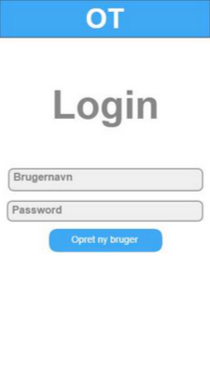
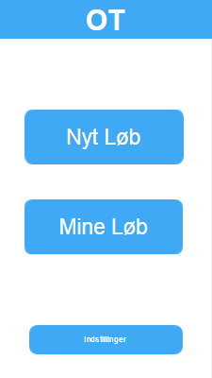
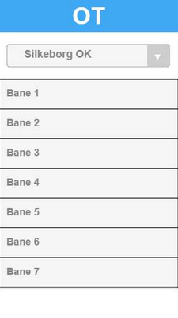
Den optimale løsning

Slide 9
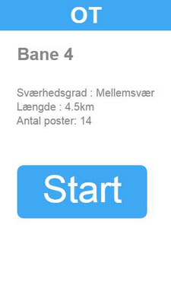
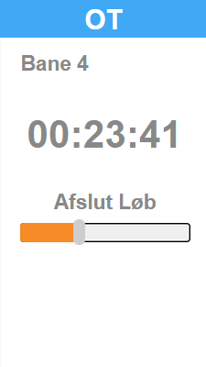
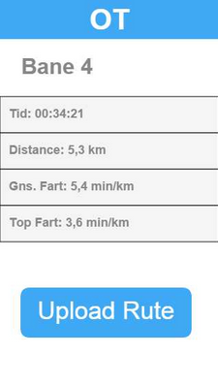
Den optimale løsning

Slide 10
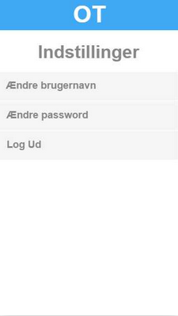
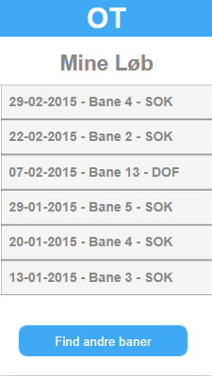
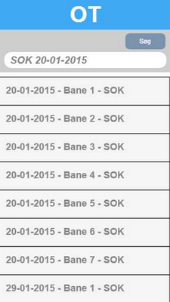
Den optimale løsning

Slide 11
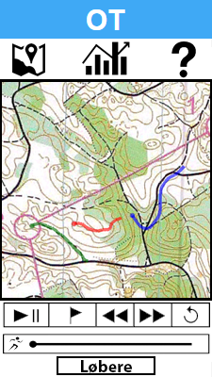
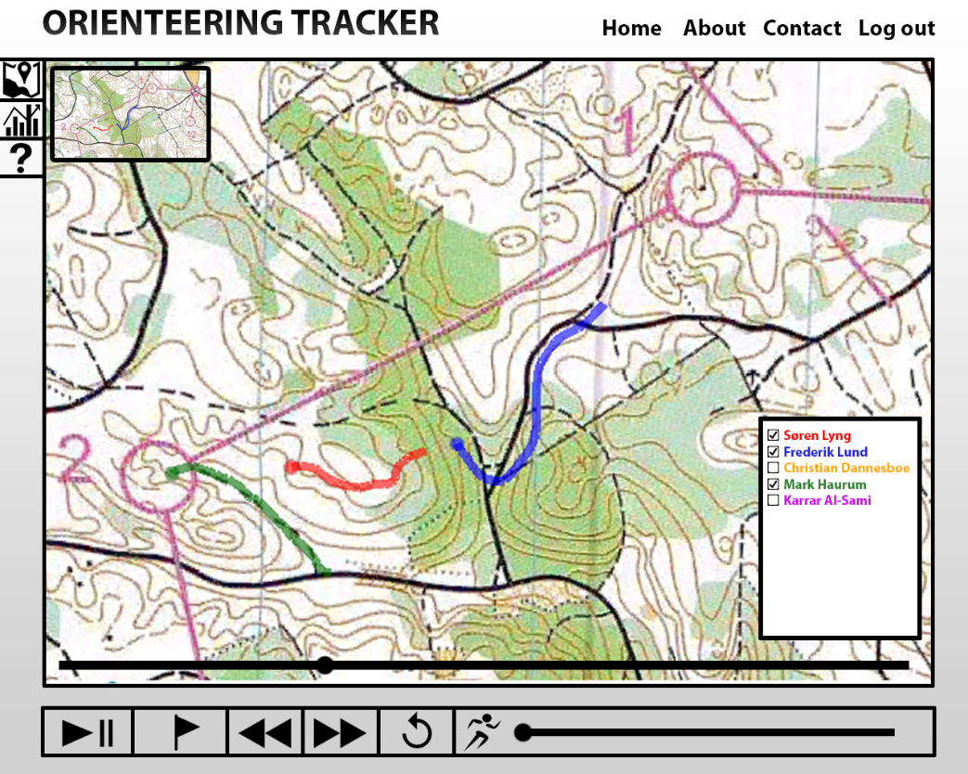
Den optimale løsning

Slide 12
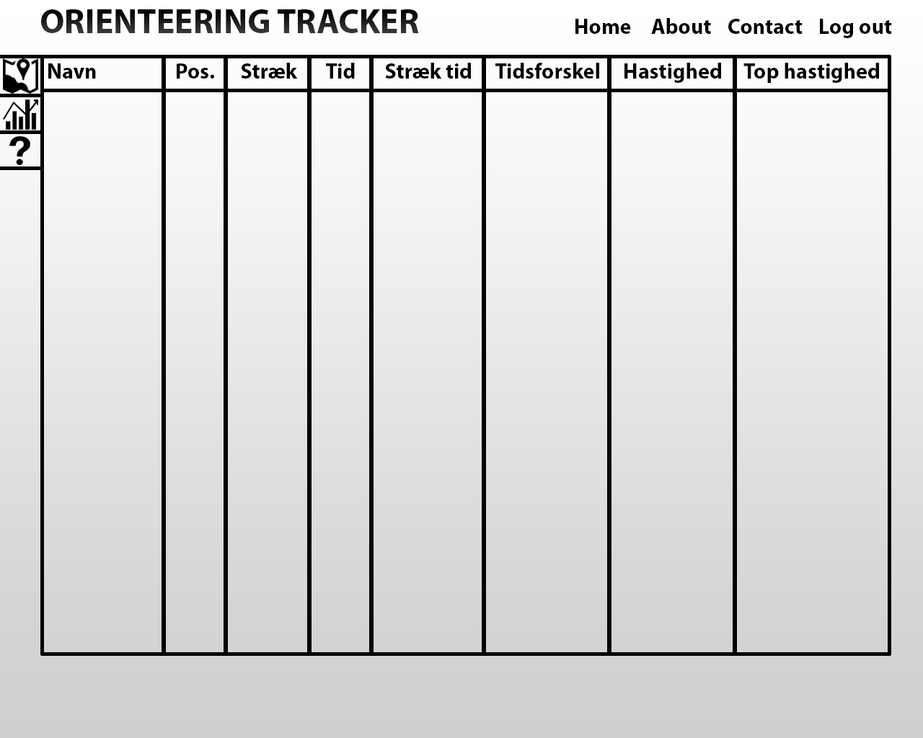
Den optimale løsning

Slide 13
Den Reelle løsning
Hvad har vi tænkt os at lave?
Brugervenlighed

Slide 14
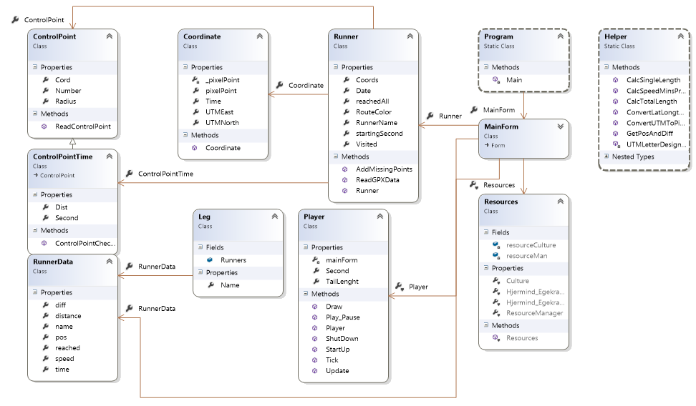
Klassebeskrivelse

Slide 15
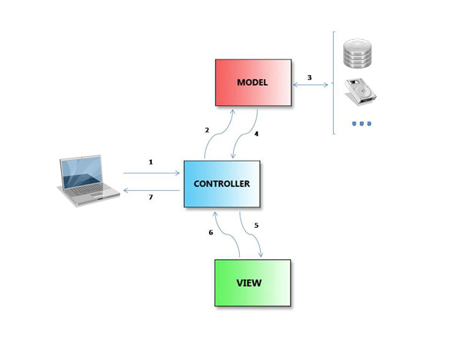
Programdesign
Programmet opbygget uden nogen form for plan
Model-View-Controller (MVC)

Slide 16
MARK

Slide 17
Program præsentation

Slide 18
Diskussion
Problemanalyse
Input fra Jens Børsting og Claus Bobach
Program designet
Programmeringsvalg
Tredjepartskode
Test
Undersøgelse af præcision på mobil-GPS

Slide 19
Konklusion
Gruppens problemformulering lød:
Hvordan kan en telefonbaseret softwareløsning optimere evaluering og træning af o-løbere?
Hvordan kan løberne sammenlignes?
Hvordan følges løberen rundt på ruten?
Hvordan kan løsningen gøres brugervenlig?

Slide 20
Perspektivering
Løsningen fremadrettet
Kunne loade et kort ind dynamisk
Danne kontrolpunkter ved klik på kortet
Integrere et klub- og brugersystem
Mobilapplikation
Webbaseret løsning

Slide 21
Perspektivering
Løsningen på længere sigt
Udvidelse med håndtering af kamera
Bruges i flere sportsgrene
Bruges i ikke sportslige aktiviteter
Live-tracking

Slide 22
Processanalyse
Hvad gjorde gruppen godt?
Rollefordeling, fysisk scumboard, sparringspartnere
Hvad var mindre godt?
Evaluering af roller, strike-systemet, forberedelse til vejledermøder
Hvilke ting kan tages med til næste projekt?
Fysisk scumboard, sparringspartnere
Hvilke ting skal forbedres til næste projekt?
Rollefordeling med evaluering, bedre forberedelse til vejledermøder
Hvilke ting skal ikke tages med til næste projekt?
Strike-systemet

